Slide 1

Acceleration Sensor

Slide 2
CONT
ENTS
一
加速度传感器的基本原理
目录
二
加速度传感器的配置
三
sensor的流程和数据上报
四
代码流程分析与总结

Slide 3
01
加速度传感器的基本原理

Slide 4
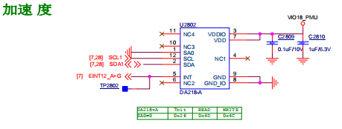
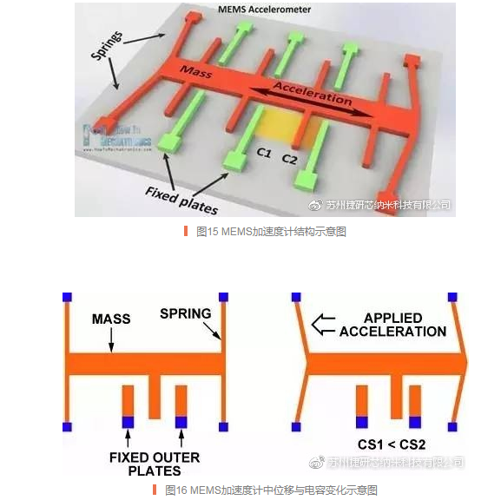
一、加速度传感器的基本原理
驱动文件的位置 | drivers\misc\mediatek\sensors-1.0\accelerometer
驱动文件 | mir3da
驱动型号 | DA218
从设备地址 | 0x26
光感工作方式 | 定时器定时上报(间隔：0.252s)
距感工作方式 | 中断触发

Slide 5
02
加速度传感器配置

Slide 6
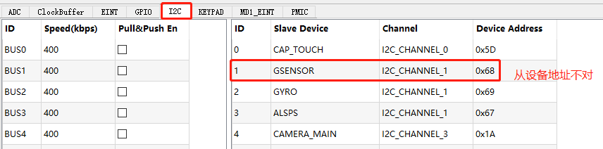
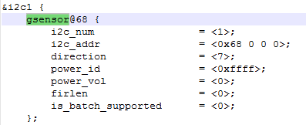
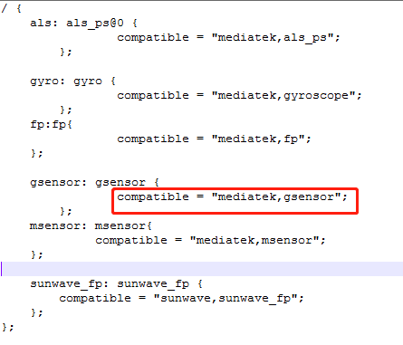
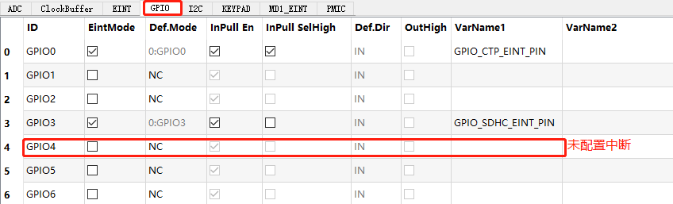
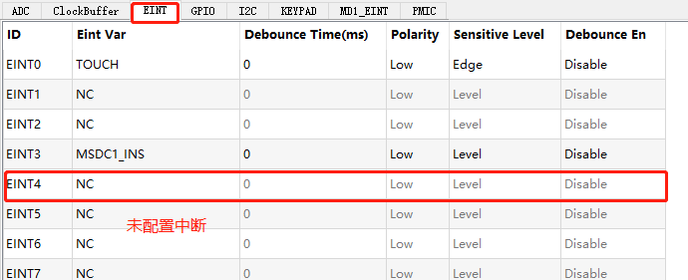
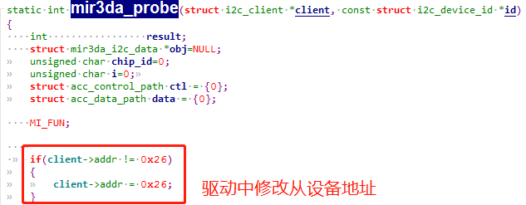
二、加速度传感器配置
引脚配置
设备树

Slide 7
03
sensor的流程和数据上报

Slide 8
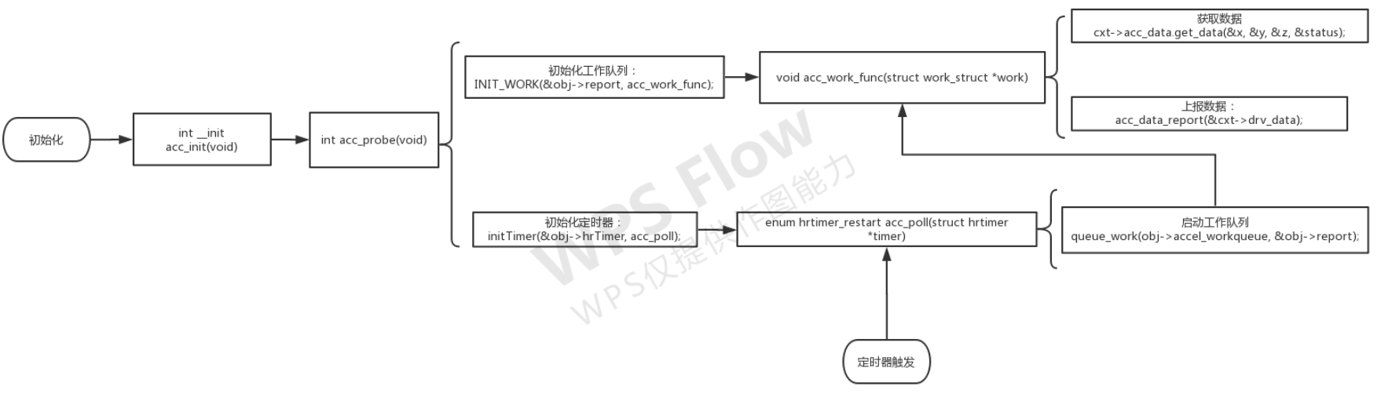
三、sensor的流程和数据上报
上报流程
数据上报
函数 | 说明
void acc_work_func(struct work_struct *work) | 定时器启动的工作队列，功能：获取数据和上报数据
int acc_data_report(struct acc_data *data) | 上报数据的函数，参数data是g-sensor的数据
其他说明：加速度传感器功能默认打开，为不影响其他模块查看log，g-sensor上报数据的过程没有log提示

Slide 9
04
代码流程分析

Slide 10
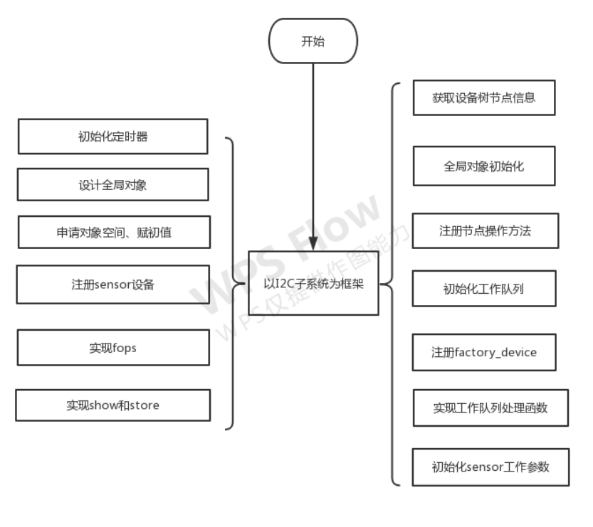
四、代码流程分析与总结
序号 | 描述
1 | 采用i2c子系统框架
2 | sensor通过定时器定时上报数据
3 | 通过fops的poll函数实现多路复用
4 | android系统默认打开g-sensor功能，上报log需要手动打开
5 | mir3da不支持手势唤醒，手势唤醒需要支持中断功能

Slide 11
谢
不足之处
请多指教
谢

Slide 12






官网
微信
深圳小辣椒科技有限责任公司
深圳市南山区学苑大道1001号南山智园A7栋4楼
www.xiaolajiao.com
400-166-5678

